Slide 1

第二章 矩阵代数
第三节 逆矩阵与矩阵的初等变换
§2.3.2 矩阵的初等变换
目的: 解决待定系数法和伴随矩阵法求取方阵的逆矩阵计算量大的问题.

Slide 2
一、矩阵的初等变换
定义1
下面对矩阵的三种变换称为矩阵的初等行变换:
(1) 换行变换：互换两行；
(2)数乘变换：用非零常数k乘某行；
(3)倍加变换：将某行的k倍加到另一行上去.
同理可定义矩阵的初等列变换.
矩阵的初等列变换与初等行变换统称为矩阵的初等变换.
用记号A→B表示A经初等变换得到矩阵B.
初等变换是可逆的，且每种初等变换和它的逆变换是同一类型.

Slide 3



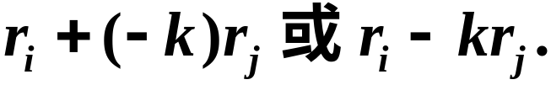
如:
逆变换
逆变换
定义2 如果矩阵A经过有限次初等变换变成矩阵B，就称矩阵A和B等价.
等价是矩阵间的一种关系
不难证明，矩阵等价具有
(1) 反身性：A与A等价.
(2) 对称性：若A与B等价，则B与A等价.
(3) 传递性：若A与B等价，B与C等价，则A与C 等价.

Slide 4
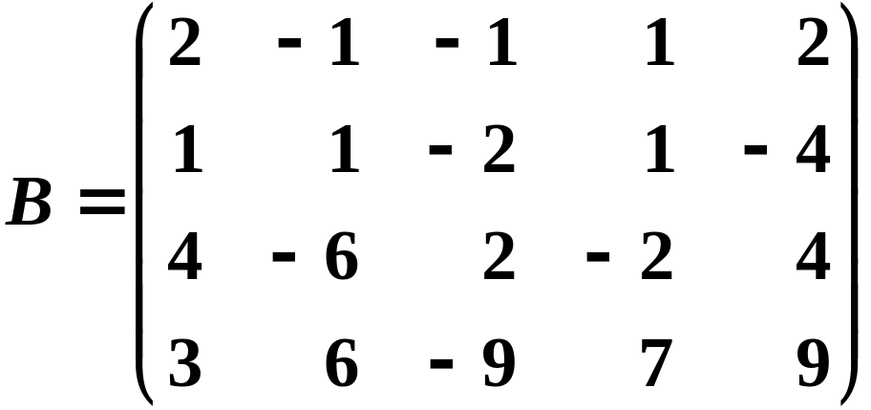
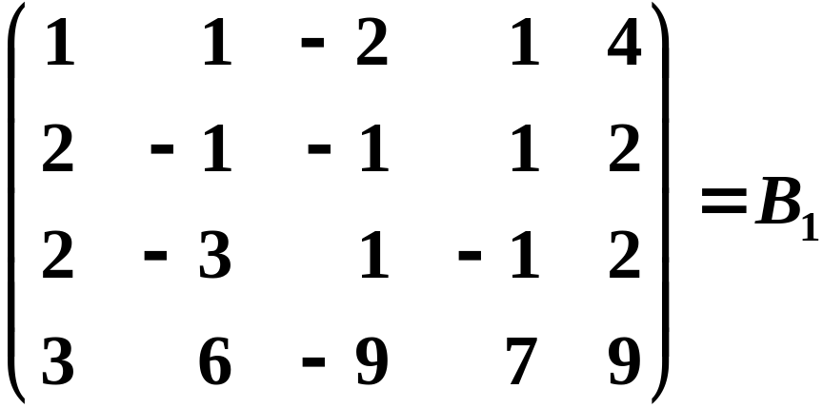
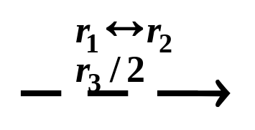
例如

Slide 5
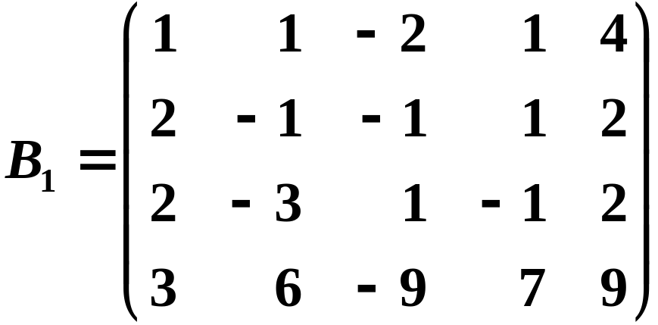
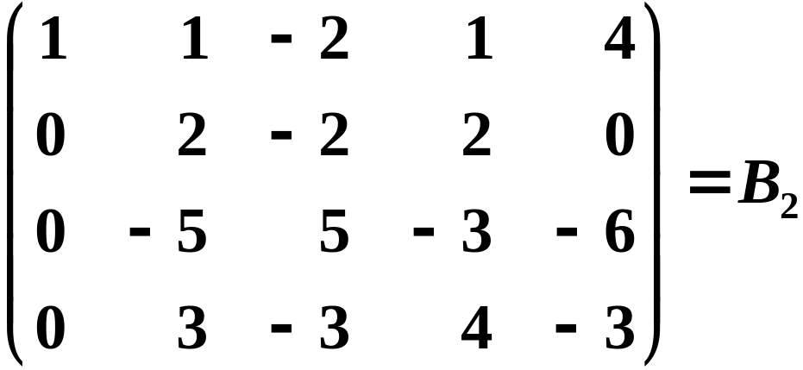
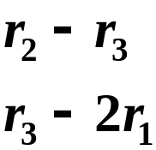
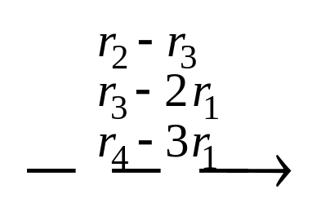

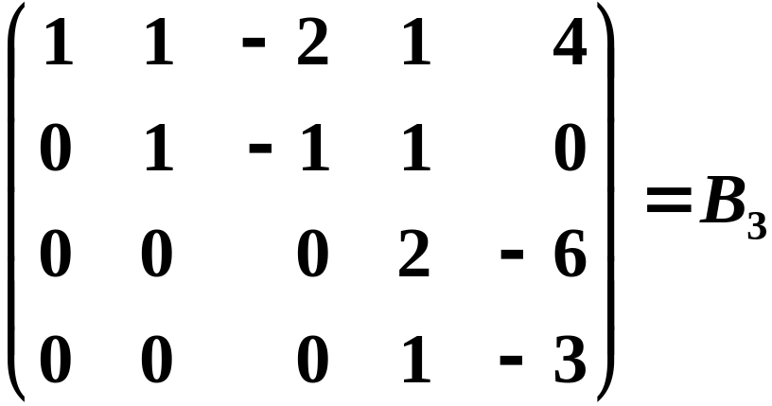
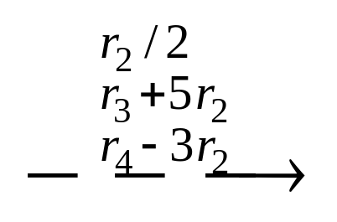

Slide 6
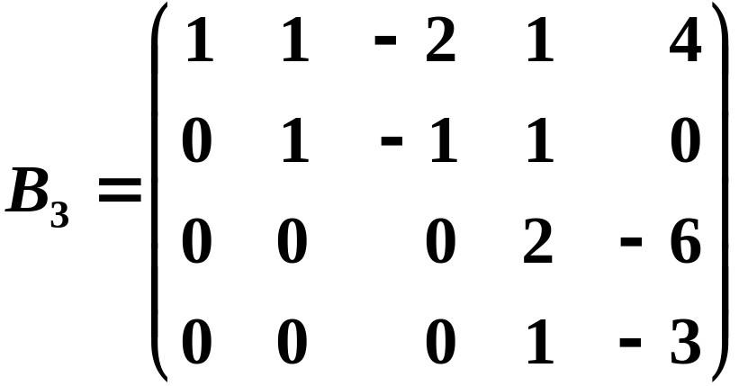
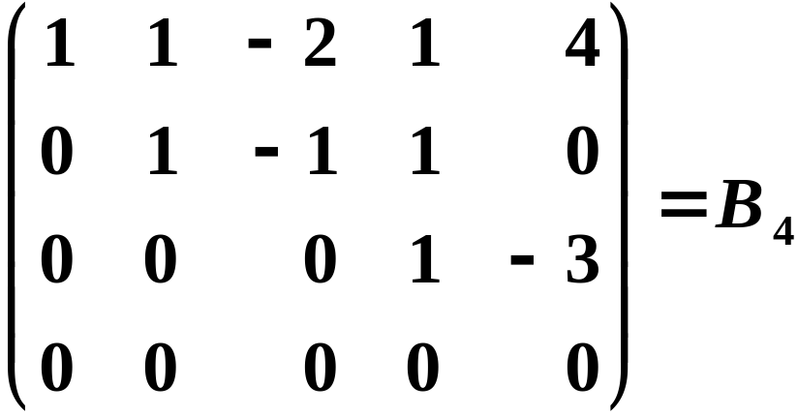


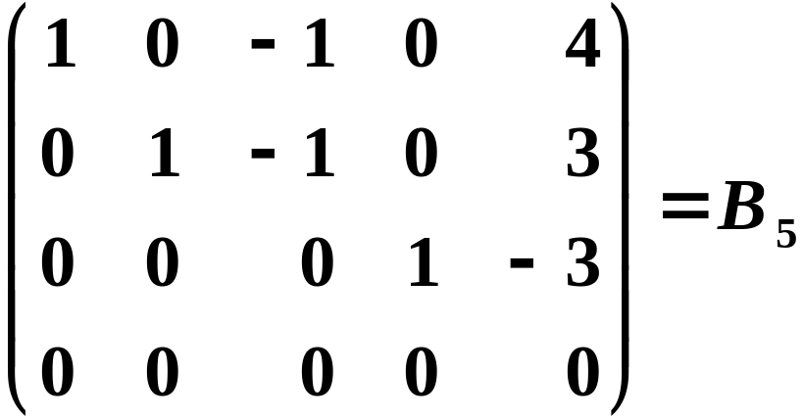


矩阵B₄和B₅都称为(行)阶梯形矩阵.
特点：每行的非零首元必在上一行非零首元的右方

Slide 7
特点描述：
（1）可划出一条阶梯线，线的下方全为零；
（2）每个台阶只有一行，
台阶数即是非零行的
阶梯线的竖线后面的第一个元素为非零元，即非零行的第一个非零元．
行数，
阶梯形矩阵B₅还称为行最简形矩阵，
即非零行
的非零首元为1，且其所在列的其它元都为0.
可得结论：对任何矩阵A_{m×n}总可经有限次初等行变换化为(行)阶梯形和行最简形.

Slide 8
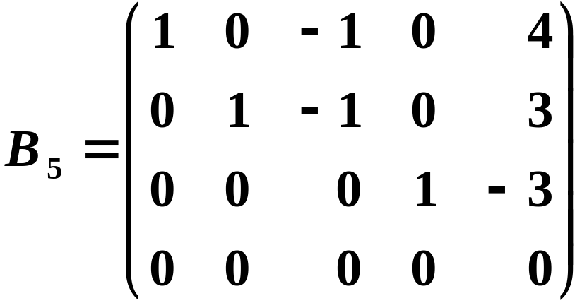
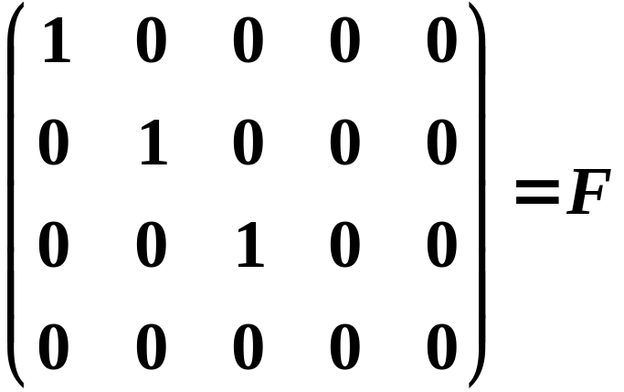
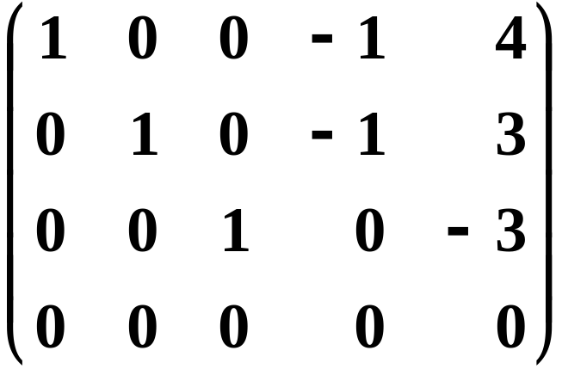
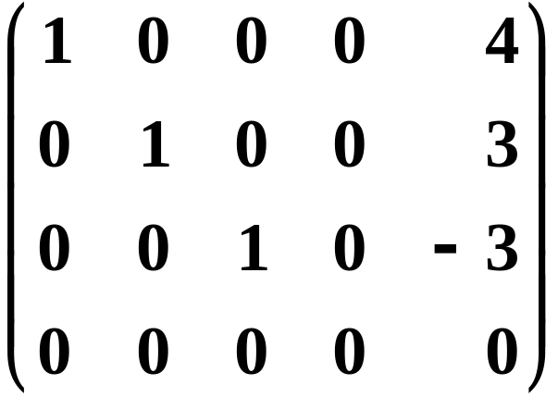



进一步，
矩阵 F 称为矩阵B的标准形.

Slide 9
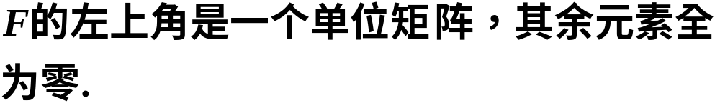
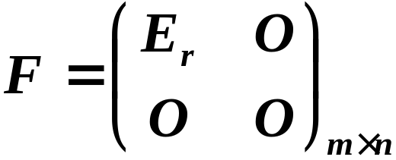
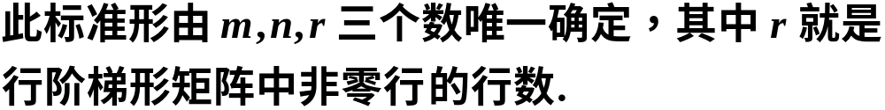
特点：
所有与矩阵F 等价的矩阵组成的一个集合，称为一个等价类，标准形F是这个等价类中最简单的矩阵.

Slide 10

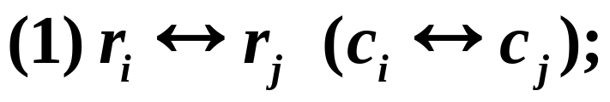
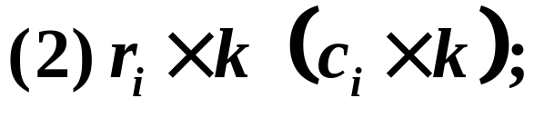
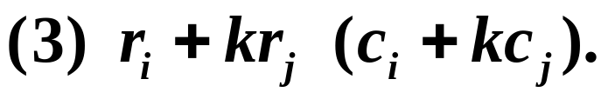
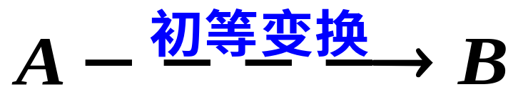

小结
1.初等行(列)变换
初等变换的逆变换仍为初等变换,且变换类型相同．
2.

Slide 11
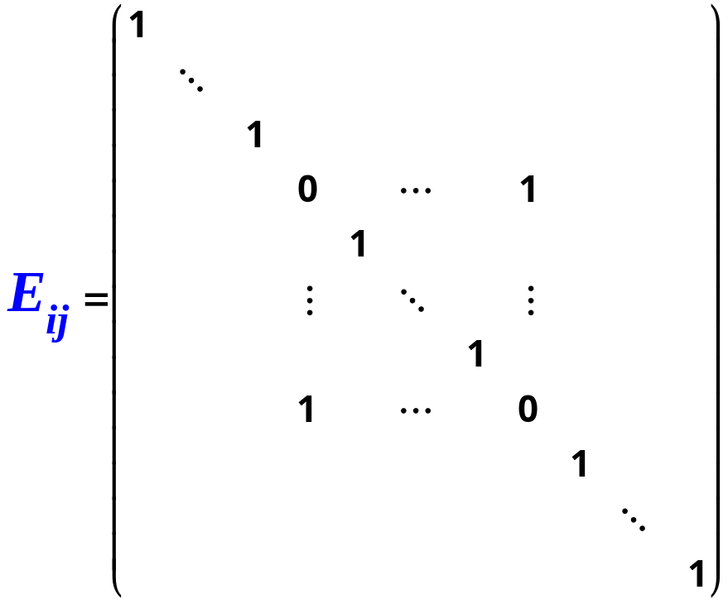
二、初等矩阵
定义3 由单位矩阵E 经过一次初等变换得到的矩阵称为初等矩阵.
有三类初等矩阵
(1)互换E的i, j两行(列)所得矩阵 (有的记为P(i,j))
i列
j列
i行
(i≠j)
j行

Slide 12
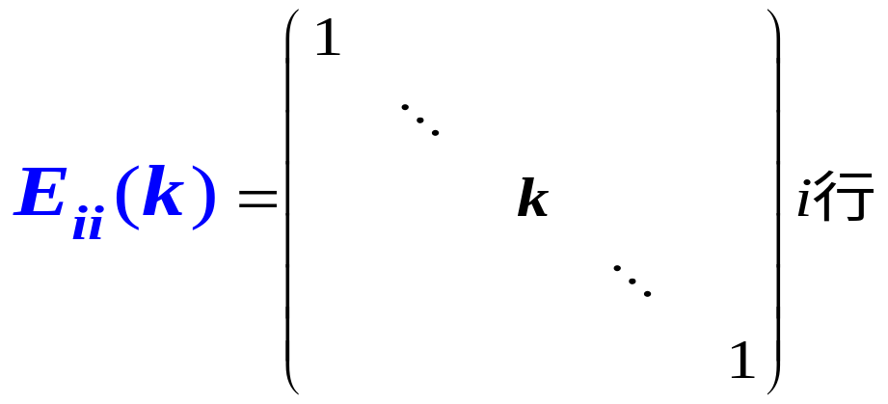
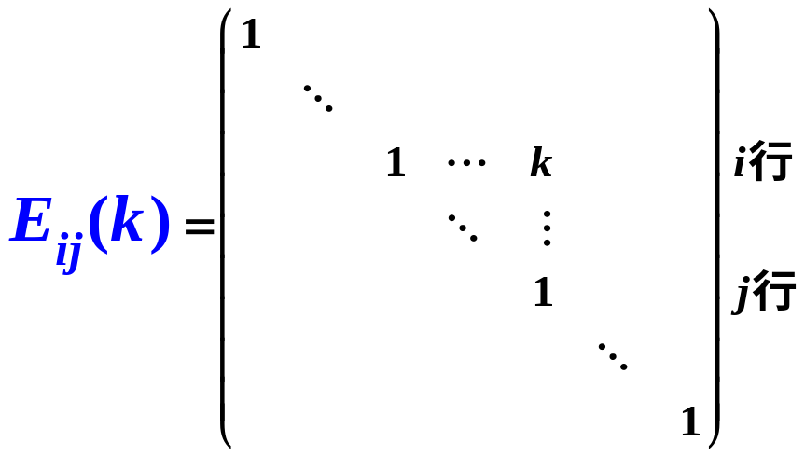
(2)用k(k≠0)乘E的第i行(列)所得矩阵(有的记为P(i(k)))
i列
(k≠0)
(3)将E的第j行(i列)的k倍加到i行( j列)上去(i ≠j) (有的记为P(i, j(k)))
i列
j列

Slide 13
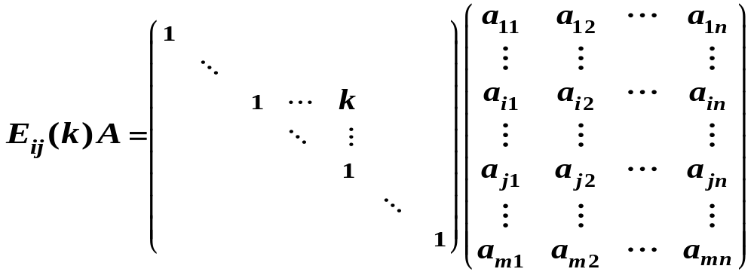
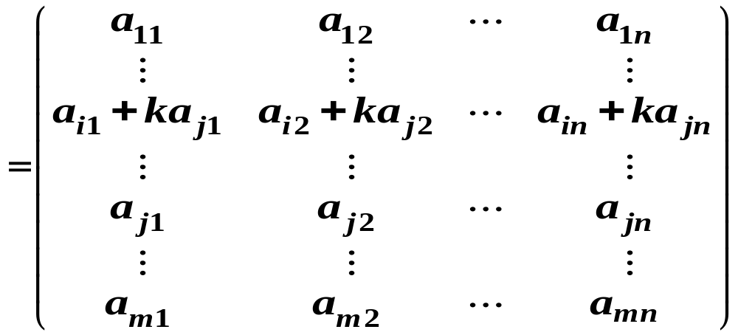
初等矩阵与初等变换的关系
引理 对矩阵A=(a_{ij})_{m×n}施行一次初等行(列)变换，其结果就等于对A左(右)乘一个相应的m(n)阶初等矩阵.
例如：

Slide 14
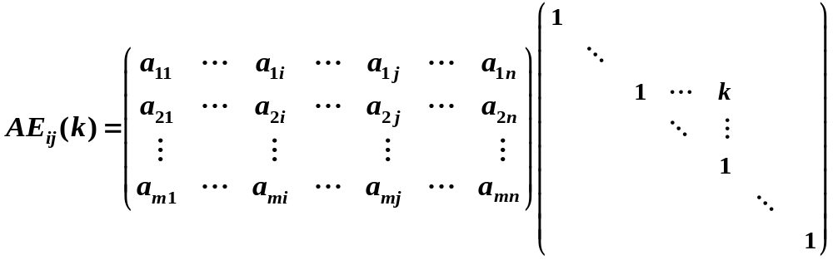
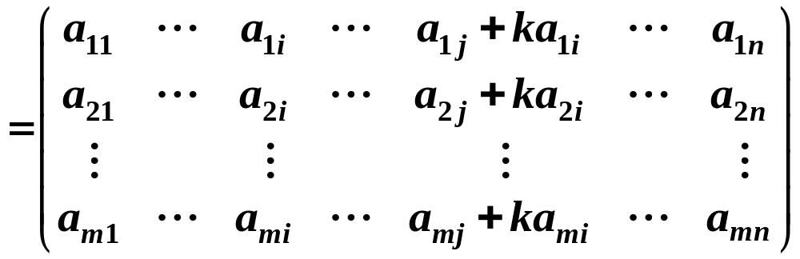
该引理的意义：把矩阵的初等变换归结为用某些初等矩阵左乘或右乘该矩阵，这对于简化矩阵乘法运算、讨论矩阵的某些性质都很有用.

Slide 15
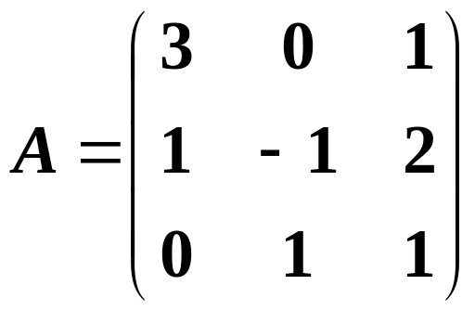
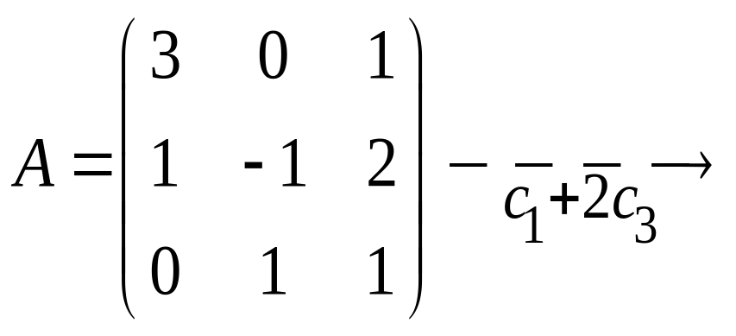
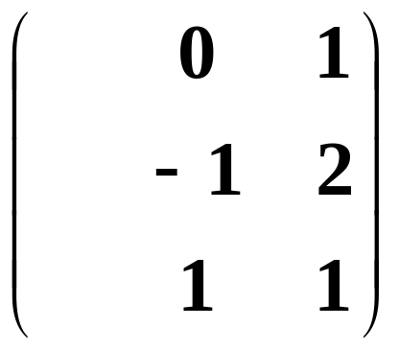
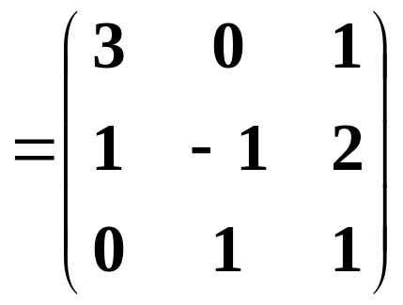
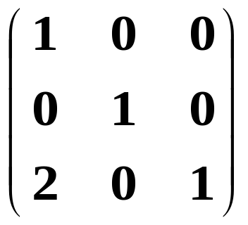
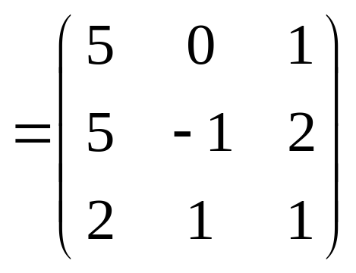
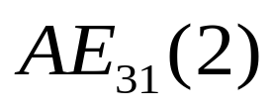
例1
对A施以第3种初等列变换：
5
5
2
相当于

Slide 16
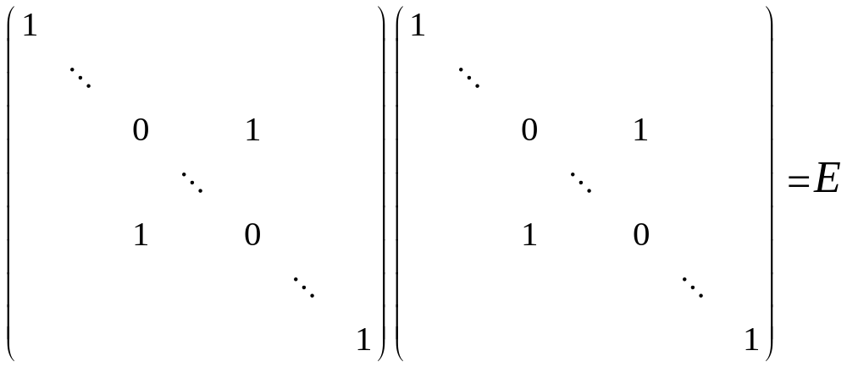
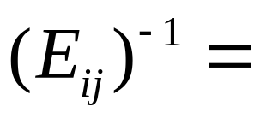
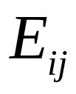
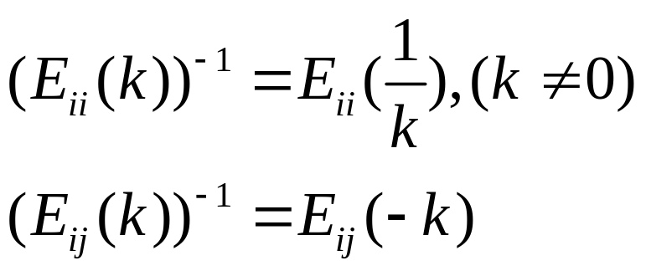
又如：利用该引理容易求出三类初等矩阵的逆矩阵.
i列
j列
i列
j列
i行
j行
因此：
初等矩阵是可逆矩阵，而且它们的逆矩阵也是初等矩阵.
类似可得:

Slide 17
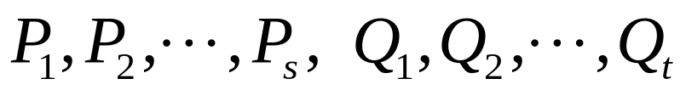
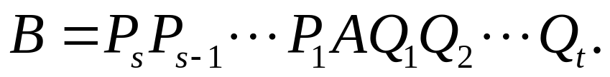
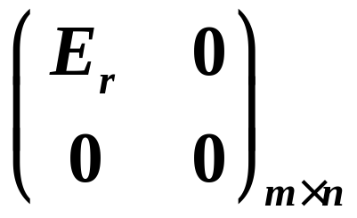
几个定理性结论
1. 矩阵A与B等价 有初等矩阵
，使
P
Q
2. 两个 s×n 矩阵A, B 等价 存在可逆的 s级矩阵P与可逆的n 级矩阵Q使
B = PAQ .
3. 任意一个 m×n 矩阵A 都与一形式为
的矩阵等价，它称为矩阵A 的标准形.
一个矩阵的标准形是唯一的.

Slide 18
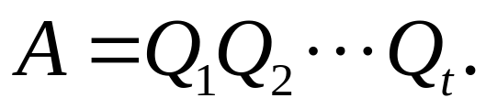
4. n 级矩阵A为可逆的 它能表成一些初等矩阵的乘积
5. 可逆矩阵总可以经过一系列初等行变换化成单位矩阵.
【可逆矩阵总可以经过一系列初等列变换化成单位矩阵.】

Slide 19
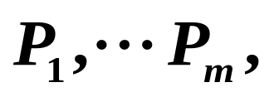
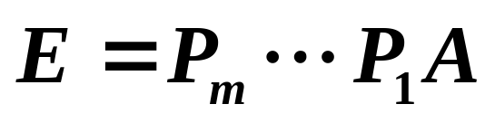
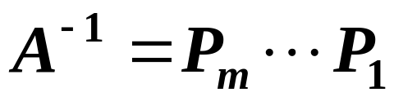
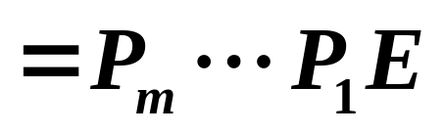





三、用初等变换求逆矩阵
设A_{n}可逆，
则存在一系列初等矩阵
使
所以
于是
求逆矩阵的方法：

Slide 20








例2
解:
0
-3
-8
0
-2
1

Slide 21







所以

Slide 22









也可用初等列变换

Slide 23





例3 已知方阵
求A中所有元素的代数余子式之和 .
(提示：即求A*的所有元之和)
解：

Slide 24


第1行先乘以1/2，然后从第1行起，每行减去下一行.

Slide 25



故
因此

Slide 26
小结
1. 初等矩阵及其种类.
2. 初等矩阵和矩阵初等变换的关系.
3. 几个定理性结论.
4.求逆矩阵的方法：
(1)伴随矩阵法.（阶数较低）
(2)由 AB=I 或 BA=I.(待定系数法)
(3)初等变换的方法.
(4)分块矩阵的方法.（以后介绍）

Slide 27


















思考题
1、设
将A表示成初等矩阵的乘积.
解:
即
A
所以
A=

Slide 28






2. 已知三阶矩阵A的逆矩阵为
求A的伴随矩阵A*的逆矩阵.
证明:
以前例子我们已知
因为A可逆，
所以
由
得
所以

Slide 29




先由 A⁻¹求A

Slide 30



易求得 |A|=1/2, 故

